Slide 1

计算机组成原理
------运算器实验

Slide 2
运算器部件的功能与组成概述
功能与组成
控制与操作
Am2901芯片介绍
TEC—2实验计算机系统逻辑线路图（运算器部分）

Slide 3

一、 功能与组成
运算器部件是计算机五大功能部件中的数据加工部件。
Notes:
介绍AE 与PR这两门课的相关性----影视后期制作
Adobe Video Collection包括：Premiere、After Effects、Audition、Encore DVD、Photoshop
After Effects 的最新版本：2004年6月8日发布After Effects 6.5
介绍ACPE考试及网址http://www.myadobe.com.cn/、论坛
Adobe认证证书分为单科和综合两大类：
Adobe中国认证设计师（ACCD）——为某一应用领域的综合认证证书和称号，分为平面设计、数码视频等；
Adobe中国产品专家（ACPE）——为某一Adobe产品的单科认证证书和称号。
ACCD证书分类：
A.平面设计，要求通过以下四门考试
Adobe Photoshop
Adobe Illustrator
Adobe InDesign
Adobe Acrobat
B.数码视频，要求通过以下四门考试
Adobe Photoshop
Adobe Illustrator
Adobe Premiere
Adobe After Effects
“Adobe 中国认证产品专家（ACPE）”为Adobe 公司颁发的单科认证证书，每门课程的标准考试费用为210 元/ 科（含一张ACPE证书）。“Adobe 中国认证设计师（ACCD）”四科的标准考试费用为840 元/4 科（含四张ACPE证书及一张ACCD证书）,不再另外收取证书费用。已获得ACPE 认证证书再次参加相应科目的升级考试的，升级考试费用为100 元/ 科。

Slide 4
1、功能之一：
运算器的首要功能是完成对数据的算术和逻辑运算，由其内部的一个被称之为算术与逻辑运算部件(ALU)承担，它在给出运算结果的同时，还给出结果的某些特征，如溢出否，有无进位。结果是否为零、为负等，这些结果特征信息通常被保存在另外设置的几个触发器中。

Slide 5
2、 功能之二：
运算器的第二项功能，是暂存将参加运算的数据和中间结果，由其内部的一组寄存器承担。因为这些寄存器可被汇编程序员直接访问与使用，故通称通用寄存器，以区别于那些计算机内部设置的、不能为汇编程序员访问的专用寄存器。

Slide 6
3、功能之三：
为了用硬件线路完成乘除指令运算，运算器内一般还有一个能自行左右移位的专用寄存器，通称乘商寄存器。

Slide 7

要实现以上三大功能，这些部件必须通过几组多路选择器电路实现相互连接和数据传送。
运算器要与计算机其他几个功能部件连接在一起协同运行，还必须有接收外部数据输入和送出运算结果的逻辑电路。
运算器通常还作为处理机内部传送数据的重要通路。
Notes:
设置要点（参考）
项目设置
PAL D1/DV, 720×576 实拍用; PAL D1/DV Square Pix,768×576 三维用（方形像素三维时不失真）
Resolution：Full；Half，快4倍；Third，快9倍；Quarter，快16倍，同时画面质量相应倍数下降
Timecode Base：30 → 25 fps
Color Depth：平常 8 bit 够用
自定义设置
Import ：30 → 25 fps
Memory & Cache：机器内存>=1GB,Image Cache 可设80%以上；256-512M 60%；256M以下 50%

Slide 8
为了帮助记忆，可以把这段的内容概括为如下3句话：
运算器三大件，运算、暂存和乘除快，多路选通连起来。

Slide 9
二、控制与操作
对运算器的控制与操作，指的是如何让运算器完成所预期的操作功能。
也就是说，对运算器的控制与操作是离不开各种控制信号，只有在各种控制信号的控制下，运算器才能完成所预期的各种操作功能。
Notes:
矢量图由曲线组成，其基本单位是锚点和路径，适用于制作企业标志等；其生成软件为Adobe Illustrator、Macromedia Freeland等；
点阵图又称像素图，由photoshop、Painter等软件产生。

Slide 10
例如：选哪个(哪些)数据参加运算？执行何种运算功能？对运算结果(值和特征)如何保存与送出等；
又例如：要解决正确向运算器提供参加运算数据的种种问题，包括从外部向运算器送入数据，正确给出ALU最低位的进位信号，运算器左右移位操作中的移位输入信号等。

Slide 11
因此，给出正确的数据来源和正确的控制信号，运算器就能执行规定的操作功能。

Slide 12
在计算机整机运行过程中，运算器用到的控制信号是由计算机的控制器部件提供的；从教学实验的需求考虑，运算器运行中所用到的数据和控制信号，在我们本次实验中是通过教学计算机上的手拨开关来提供。

Slide 13
为了帮助记忆，可以把这一小段的内容概括为如下3句话：
数据组合有内外，运算功能说明白，存、移和输出巧安排。

Slide 14
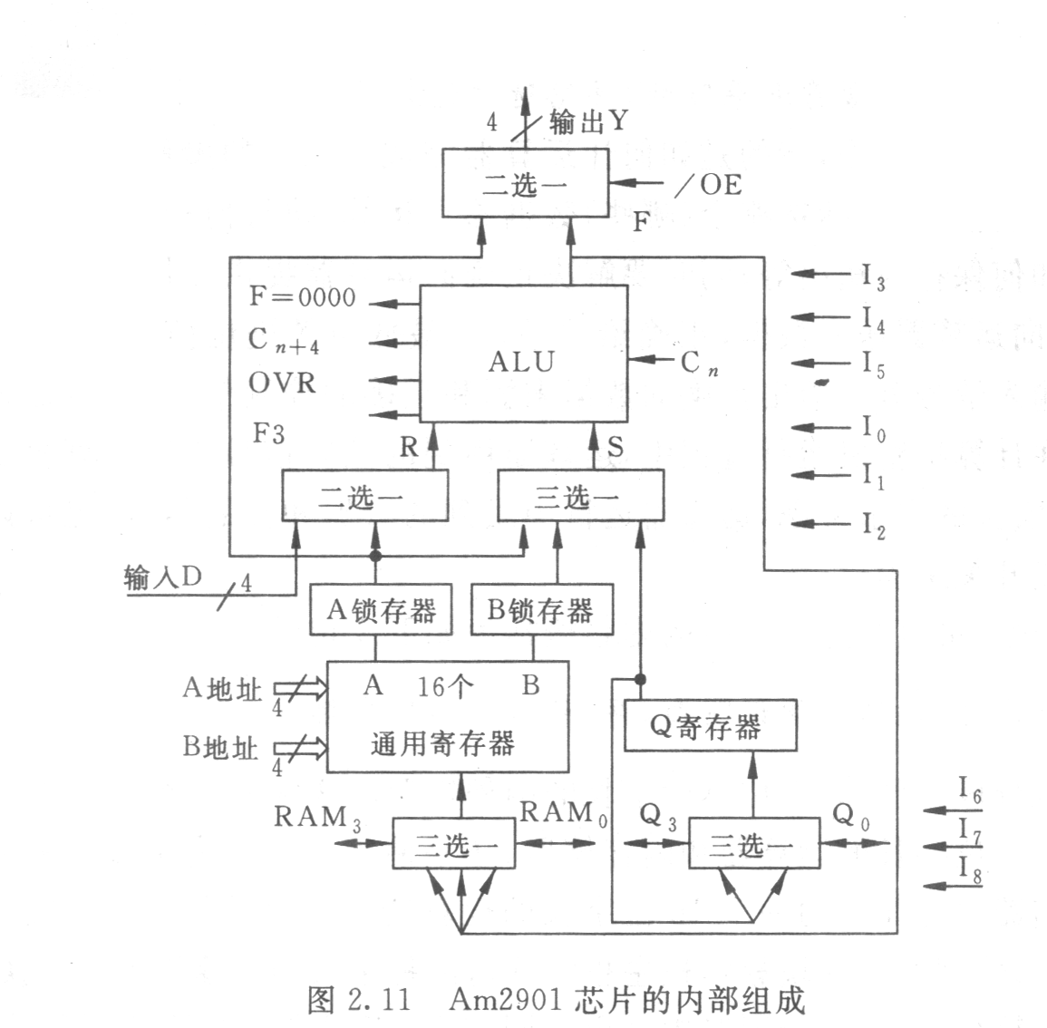
三、位片结构的运算器芯片Am2901
1．Am2901的内部组成
Am2901芯片是一个4位的位片结构的运算器器件，其内部组成框图如图所示。

Slide 15
该芯片的第二个组成成分是由16个4位的通用寄存器组成的寄存器组。它是一个用双端口(A口和B口)控制读出，单端口(B口)控制写入的部件。为了对其进行读写，需通过A地址、B地址指定被读写的寄存器。两路读出数据分别用A口、B口标记，经锁存器线路可以送到ALU的R，S输入端的多路选择器，A口读出数据还可以用作该芯片的可选输出信号之一。寄存器组的写入数据由一组多路选择器给出，并由B地址选择写入的寄存器。
该芯片的第一个组成成分是一个4位的算术与逻辑运算部件ALU，它能实现R+S，S-R，R-S 3种算术运算功能，和R∨S，R∧S等 5种逻辑运算功能。它的输出结果为F，数据输入分别用R和S标记，还有送入ALU最低位的进位信号Cn。它在给出运算结果的同时，还送出向高位的进位输出信号Cn+4，溢出标志信号OVR，最高位的状态信号F3(可能用作符号位)，以及运算结果为零的标志信号F＝0000。
该芯片的第三个组成成分是4位的Q寄存器，主要用于实现硬件的乘法、除法指令，能对本身的内容完成左、右移位功能，能接收ALU的输出，输出送到ALU的S输入端。
16个通用寄存器的功能分配：
1、R₀-R₃，R₇-R₁₅共13个寄存器作为通用寄存器供用户编程使用
2、 R₄-R₆3个寄存器分别作为SP、PC、IP，即堆栈指针、程序计数器、指令当前地址。
3、正常情况下，不再能把这3 个寄存器当成通用寄存器使用。

Slide 16
(2) 一组4位的二选一器件控制把运算器内的两路4位输出数据(A口数据、ALU的运算结果数据)送出芯片，标记为Y；
该芯片的其余组成成分是5组多路选通门，通过它们，实现芯片内上述3个组成成分之间的联系，实现该芯片和其外界信息的输入与输出操作，这包括：
(1) 外部4位的数据经D输入端送入运算器芯片之内，是直接送到ALU的R输入端；

Slide 17
(4) 一组4位的三选一器件，完成从ALU的输出结果，ALU输出结果左移一位的值，ALU输出结果右移一位的值中选择其一，作为通用寄存器的写入信息，实现的是通用寄存器接收及移位功能。在左右移位时，其最高位和最低位可以送出或接收相应位的信息，图中用RAM3和RAM0标记，它们都是由能进行双向传送的三态门电路完成送出和接收的；
(3) 一组4位的二选一和4位的三选一器件，分别用于组合外部送来信息D，通用寄存器组的双路读出信息A和B，乘商寄存器Q的信息，以形成ALU的两路输入R和S的值；
（5）一组4位的三选一器件，用于完成Q寄存器内容的左右移位，或接收ALU的输出结果的操作功能。在进行左右移位操作时，与通用寄存器移位类似的是，这里存在Q3和Q0的双向传送问题。

Slide 18
控制ALU的运算功能选择
控制ALU的R和S端口的数据来源
寄存器结果选择和Y输出选择

Slide 19
为了帮助记忆，我们把运算器的功能与组成概括为如下三句话：
运算器，三大块(组成和功能)；运算(ALU)、暂存(通用寄存器组)、乘除快(Q寄存器)；多路选通连起来(以便构成一个协同运行的运算器整体)。

Slide 20
Am2901芯片是一个完整的运算器，只是位数较少，具有很好的典型性，作为教学实例是非常理想的。教学计算机分为8位字长和16位字长两种型号。其运算器主体部分，在用2片Am2901芯片级联而成时，就构成一个8位的运算器部件；：在用4片Am2901芯片级联而成时，就构成一个16位的运算器部件。

Slide 21
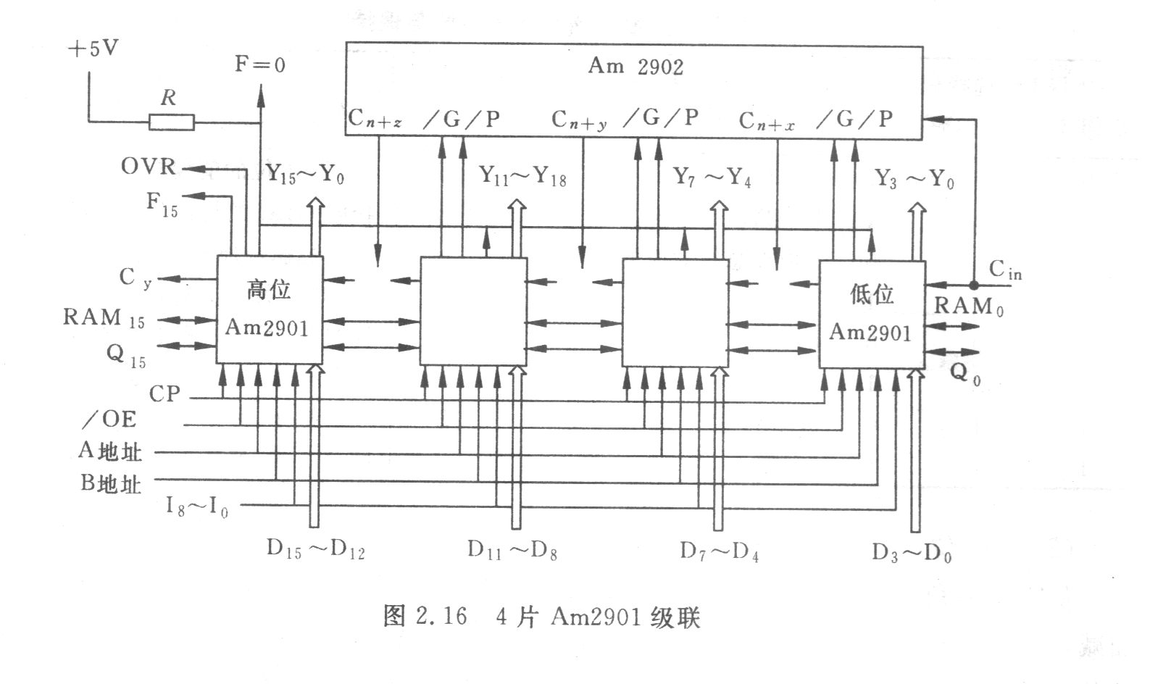
教学机4片Am2901级联

Slide 22
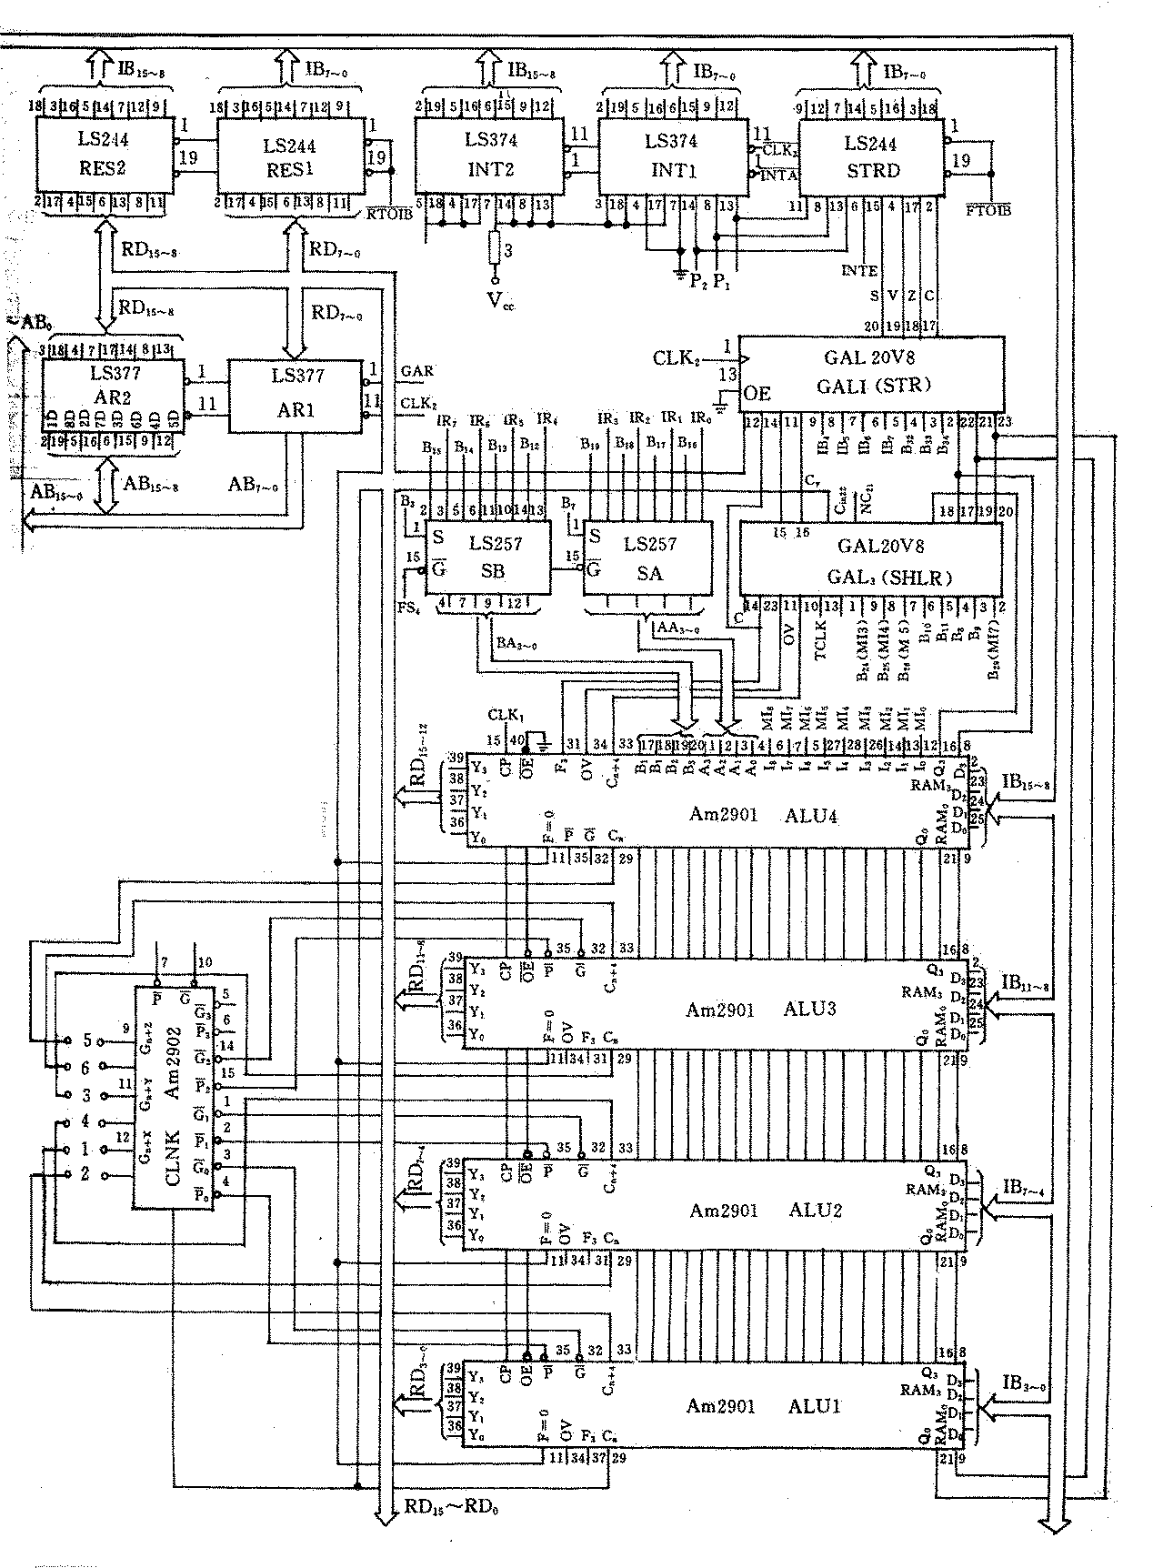
TEC—2实验计算机系统逻辑线路图（运算器部分）

